Slide 1
Sanoista tekoihin
Finanssialan yritysten parhaat käytännöt

Slide 2
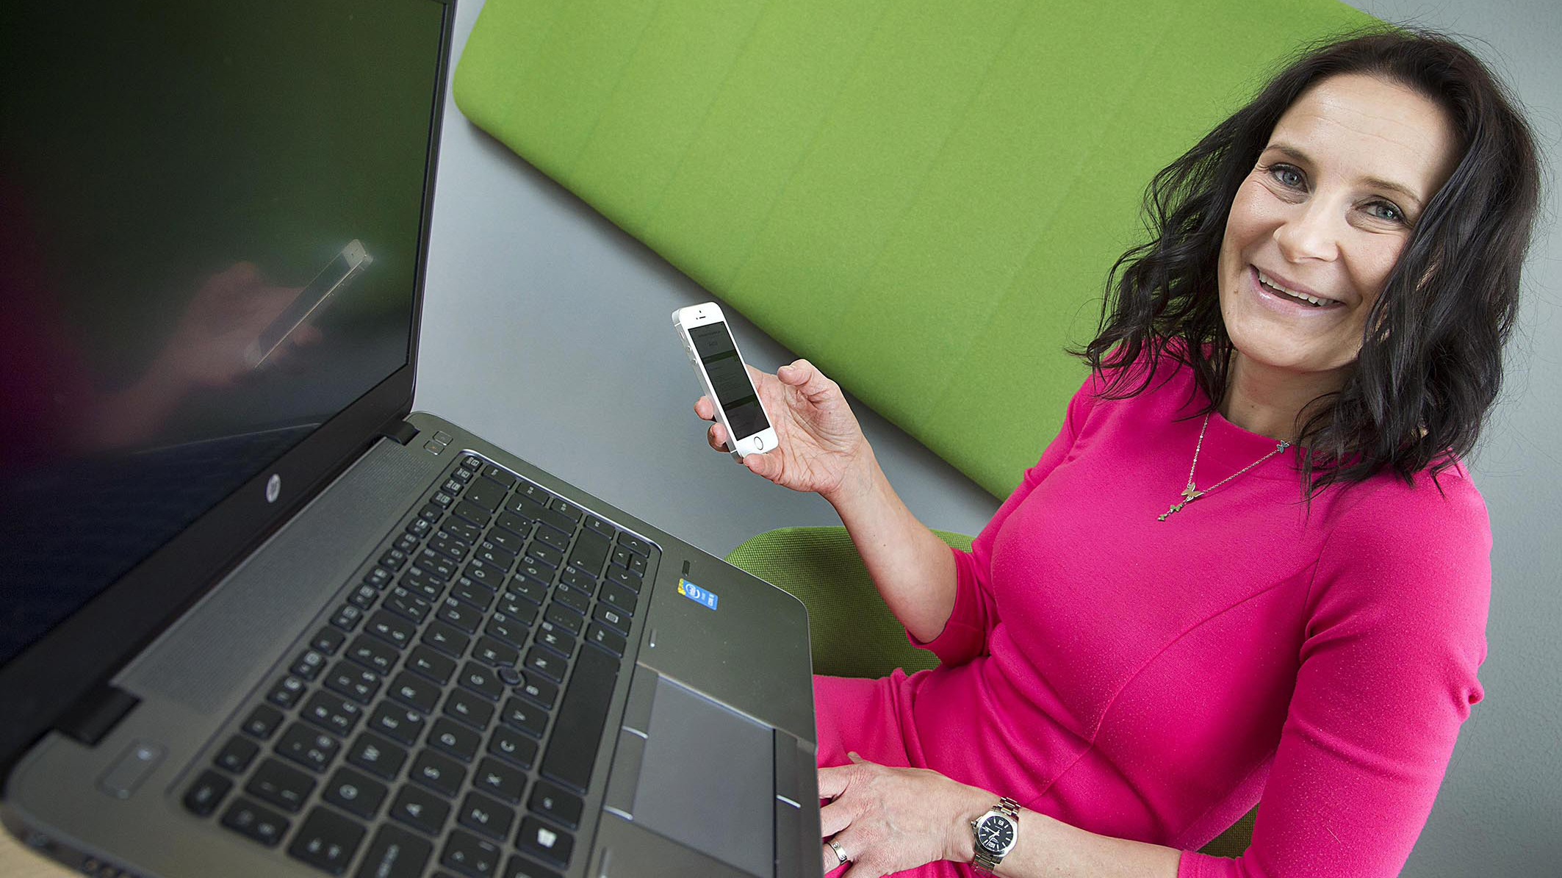
”Aktiassa jokainen työntekijä suorittaa digiajokortin.”
Aktia Pankki Oyj

Slide 3
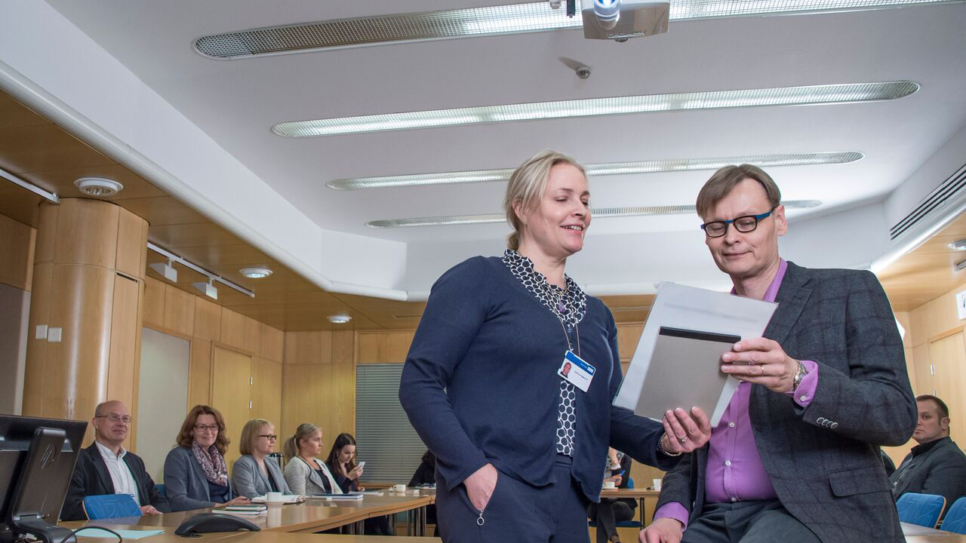
”Danske Bankissa työkykyjohtaminen on osa arkea. Säännölliset esimieskoulutukset ja työterveyshuollosta saatava tuki antavat välineitä sen toteuttamiseen.”
Danske Bank

Slide 4
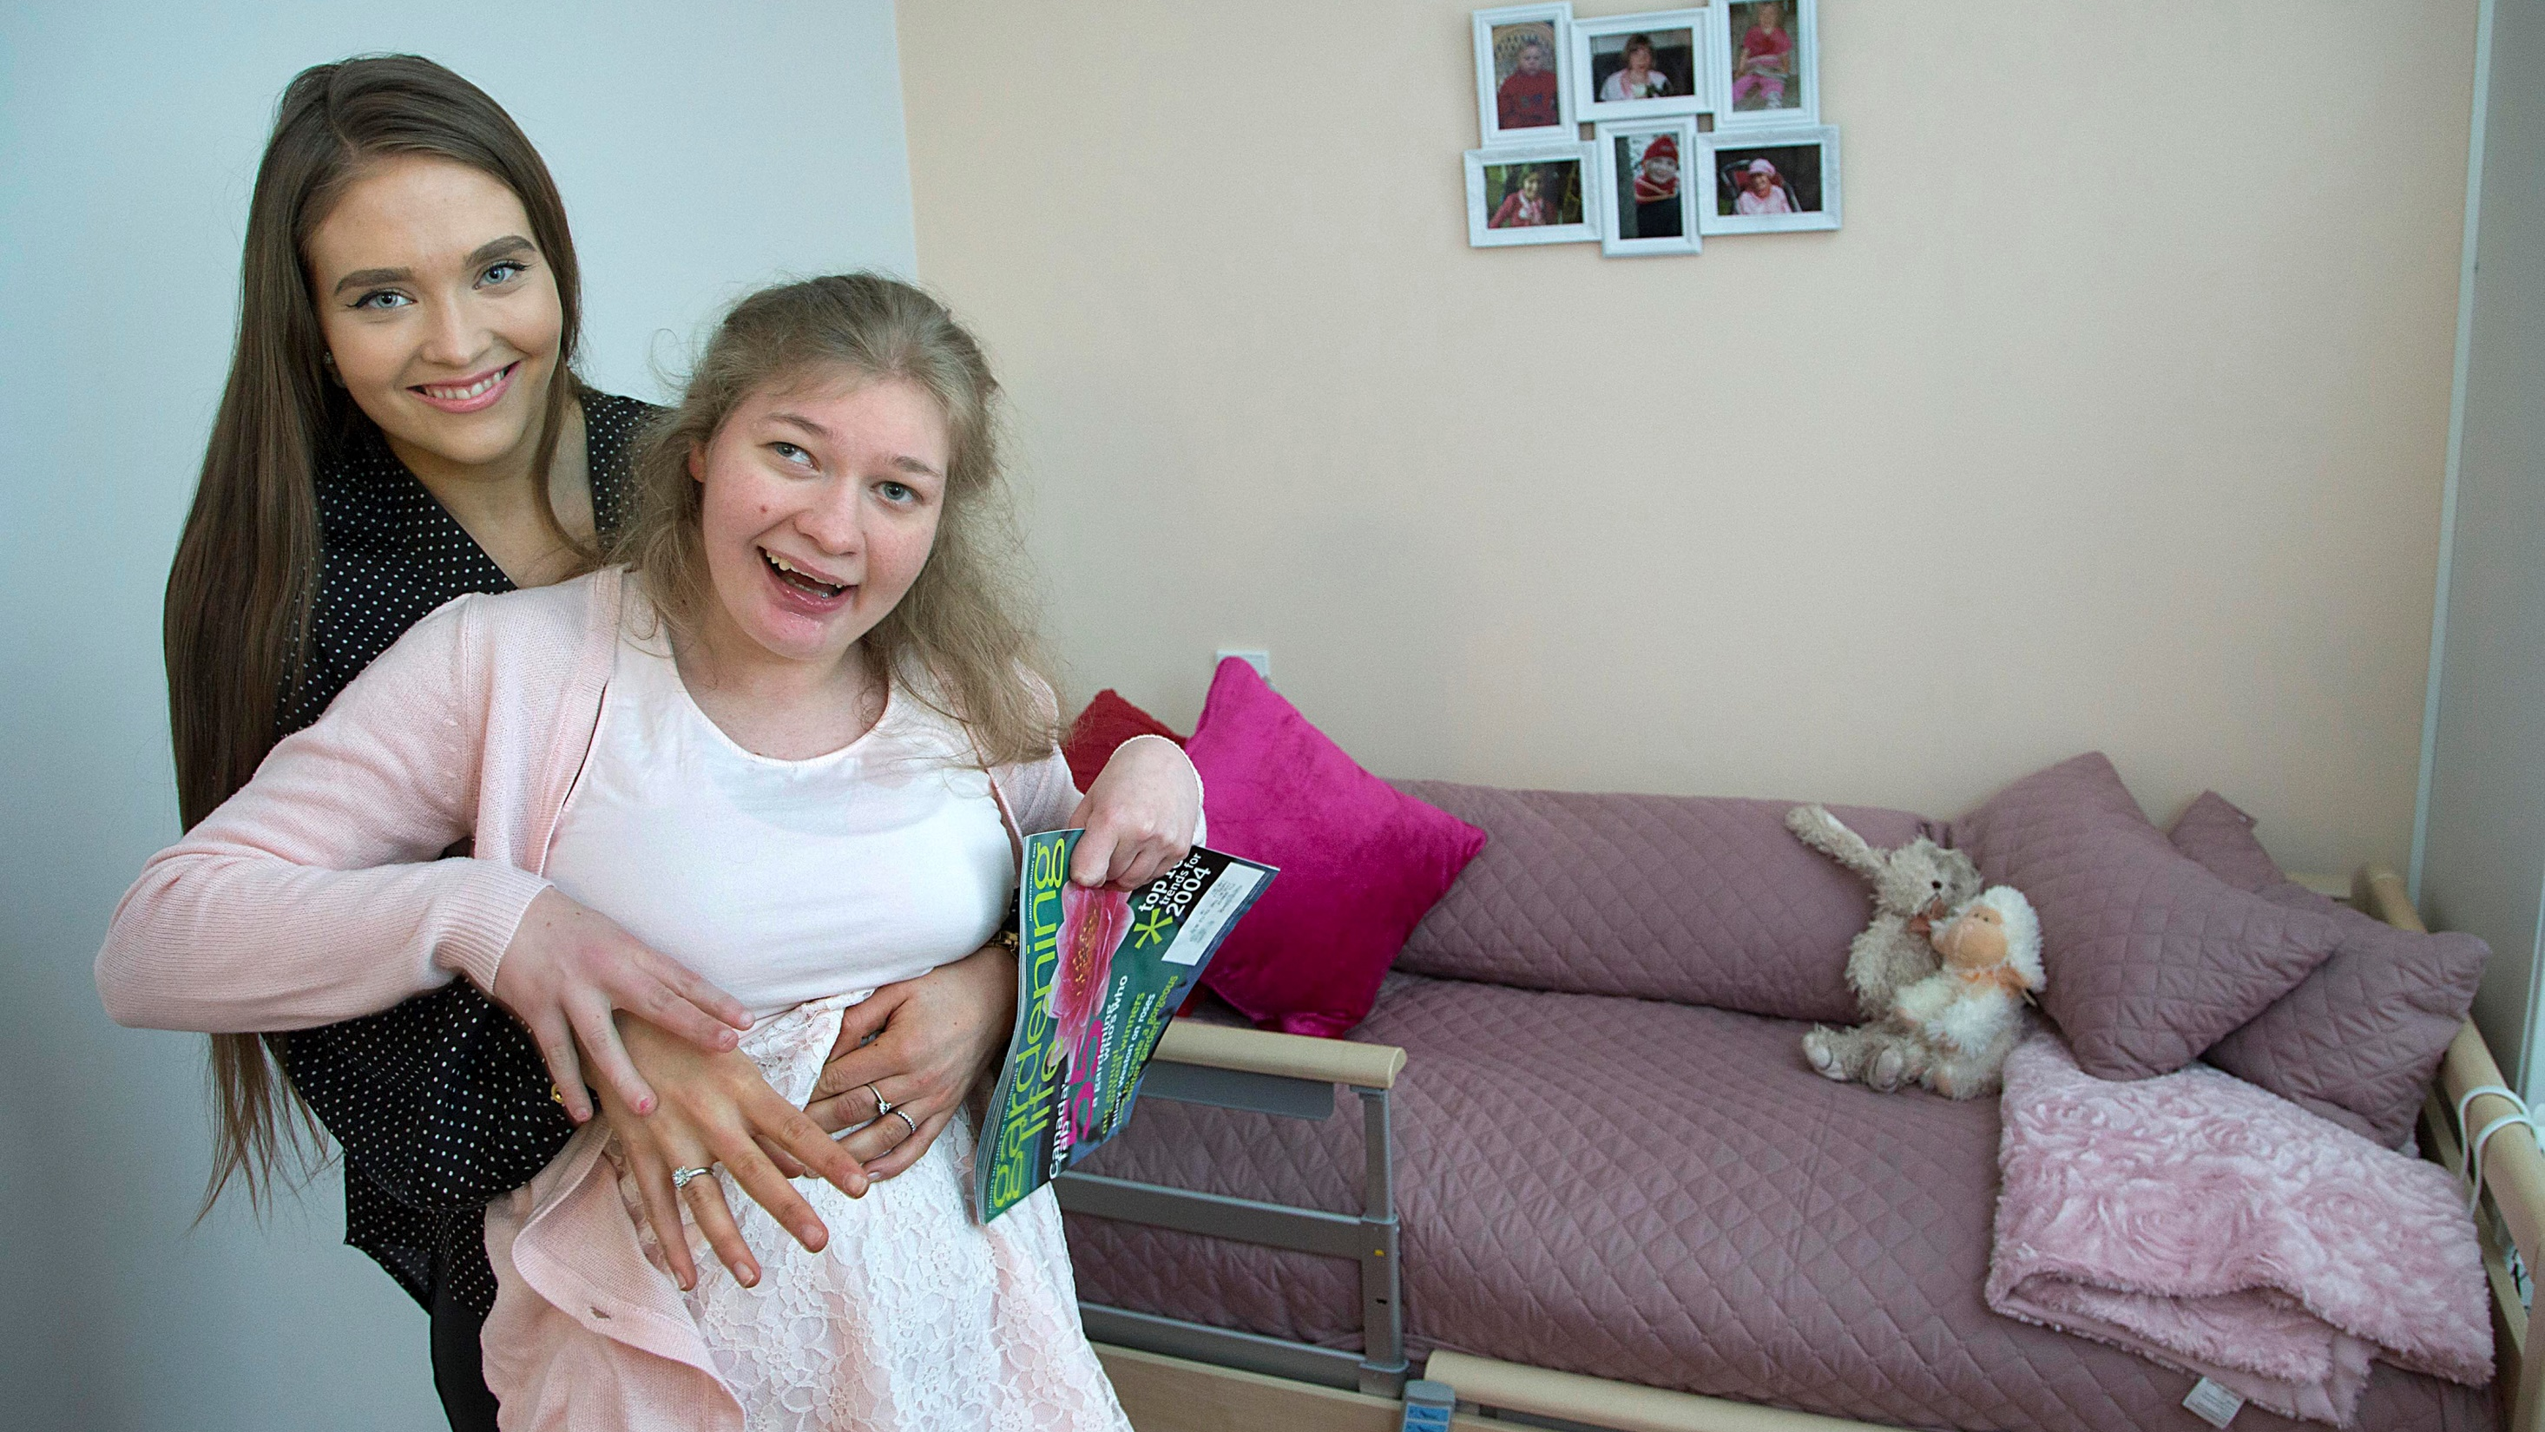
”Elossa halusimme luoda pysyvän toimintamallin omaishoidon ja työn yhteensovittamiseksi.”
Työeläkeyhtiö Elo

Slide 5
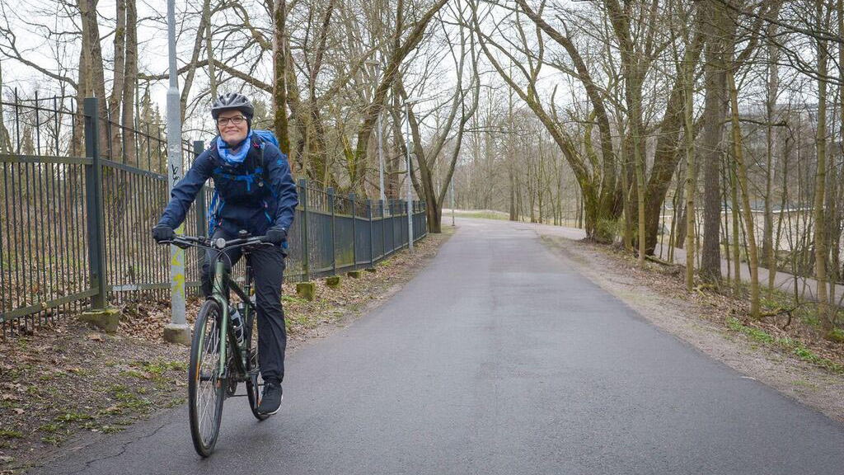
”Eterassa kannustamme henkilöstöä pitämään huolta työkunnostaan. Työmatkaliikkuminen tuo parhaimmillaan jokaiseen päivään aimo annoksen kuntoilua ja virkistystä.”
Etera

Slide 6
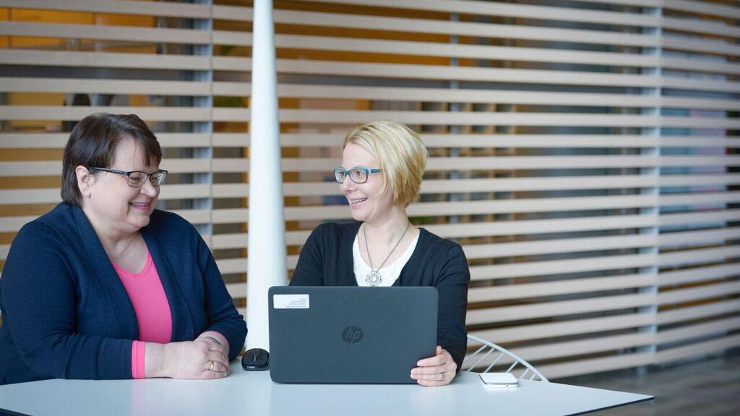
”Fennian Omaosaajaverkostoon on koottu sisäiset parhaat osaajat. He perehtyvät yrityksen keskeisiin uudistuviin toimintatapoihin ja järjestelmiin sekä perehdyttävät kollegoitaan uudistuksissa.”
Fennia

Slide 7
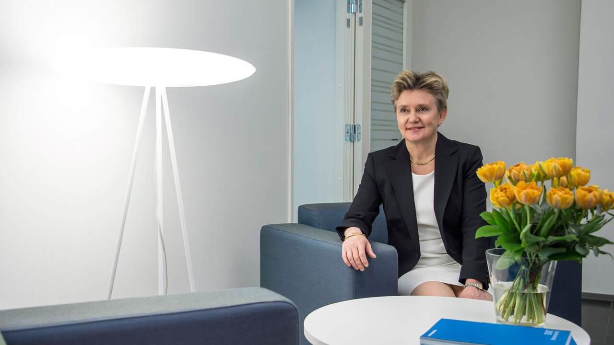
”Handelsbankenissa hajautetulla päätöksenteolla saamme parempia päätöksiä ja asiakastyytyväisyys kasvaa. Työntekijämme ottavat vastuuta samalla kun heidän vaikutusmahdollisuutensa kasvavat.”
Handelsbanken

Slide 8
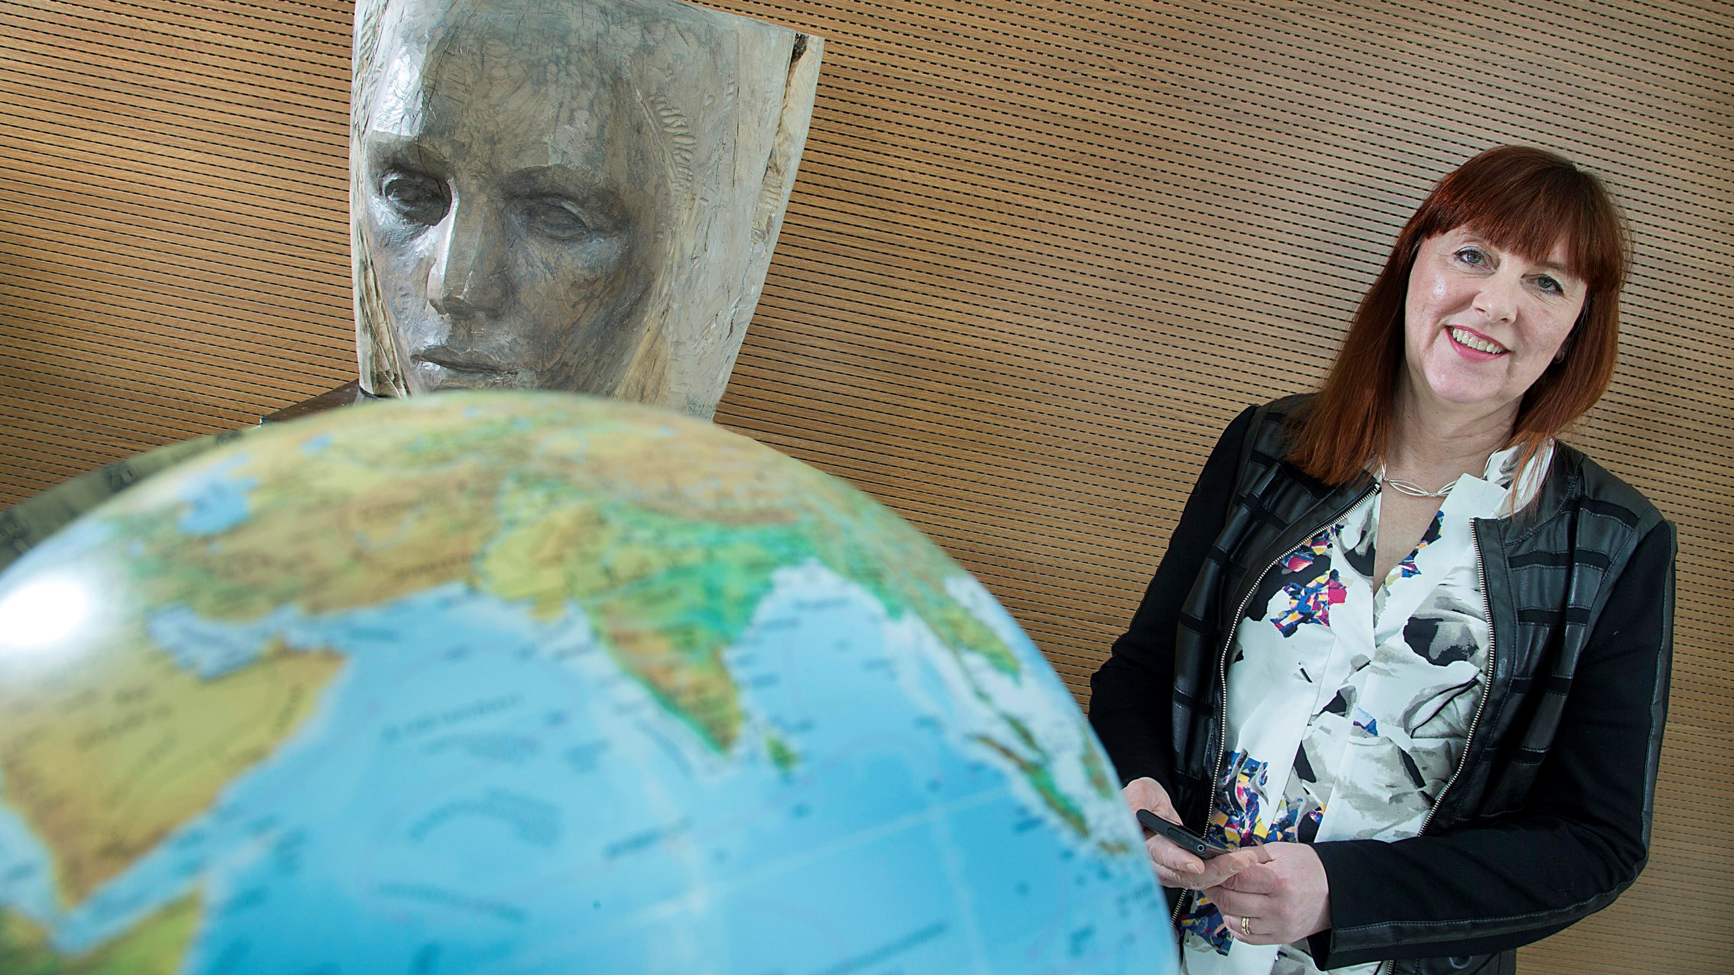
”Valmennuksessa pohdittiin mobiilin työn kuormitustekijöitä ja sitä, miten kuormitusta voi vähentää digitaalisen ympäristön välineillä. Sain konkreettisia neuvoja arjen onnistumiseksi sekä hyödyllistä tietoa palautumisesta!”
If

Slide 9

”Yhdistämällä osaamista rohkeasti yli yritysrajojen syntyy uutta ajattelua ja ennen kaikkea uutta energiaa ja innostusta. Tätä me tarvitsemme tänä päivänä.”
Ilmarinen

Slide 10
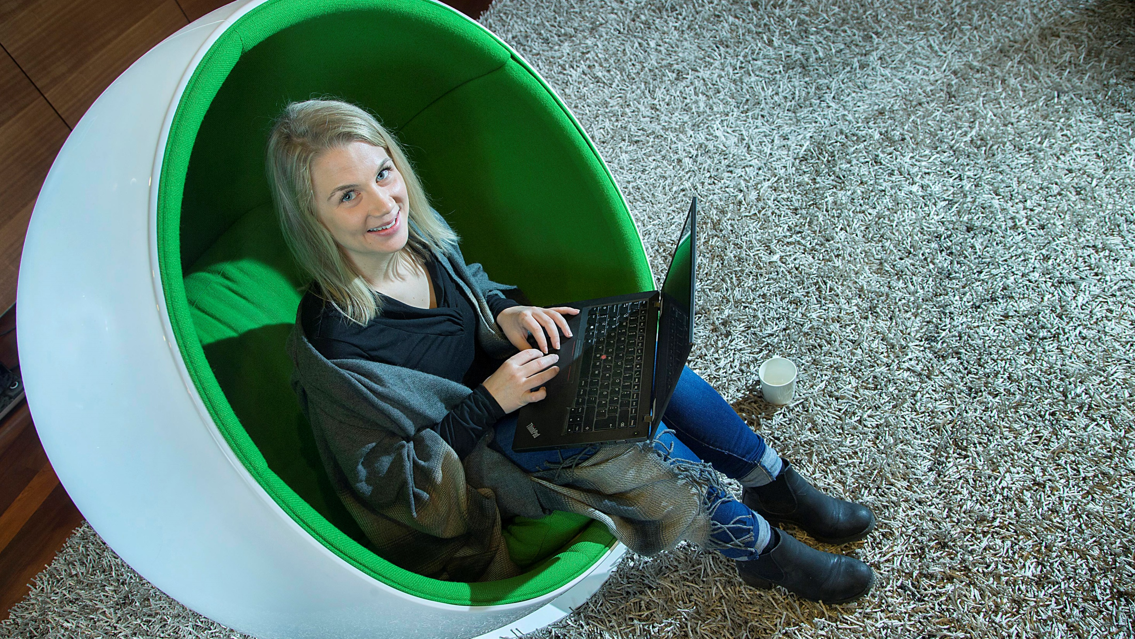
”LähiTapiolassa etätyöllä lisätään vapautta, joustavuutta ja luottamusta. Tyytyväiset työntekijät tekevät työtä ilolla ja tehokkaasti.”
LähiTapiola

Slide 11
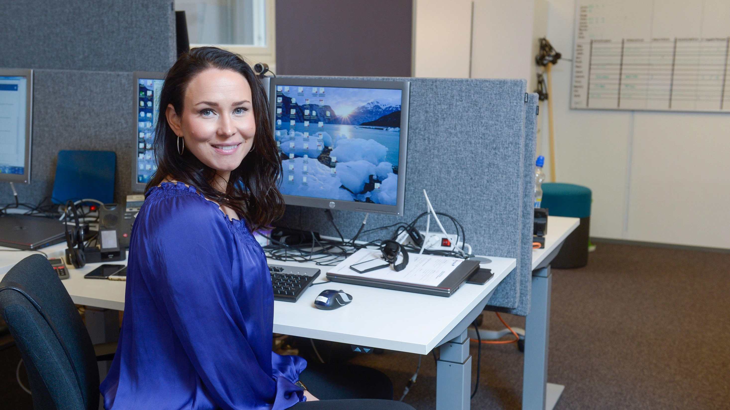
”Olemme hyvin tyytyväisiä lauantaina saamaamme palveluun. Pankkiin on hankalaa ehtiä normaaleina aukioloaikoina ja arvostamme kasvokkain tapahtuvaa henkilökohtaista palvelua.”
Nordea Pankki

Slide 12
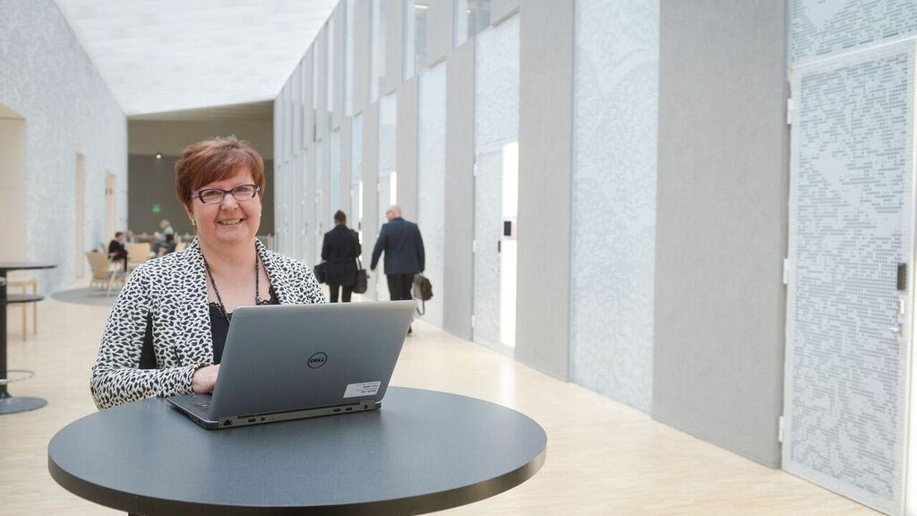
”OP:ssa tehdään työtä uudella tavalla, joka tuo joustavuutta kaikille. Uusi toimintatapa lisää työhyvinvointia ja sitä kautta tuottavuutta.”
OP-Ryhmä

Slide 13
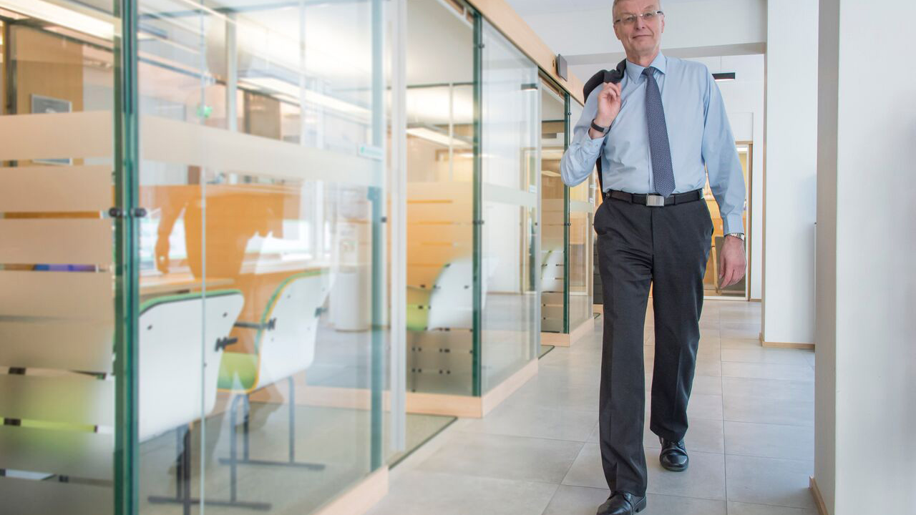
”Esimiestyö on ihmisten aktiivista johtamista tavoitteiden saavuttamiseksi.”
Suupohjan Osuuspankki

Slide 14
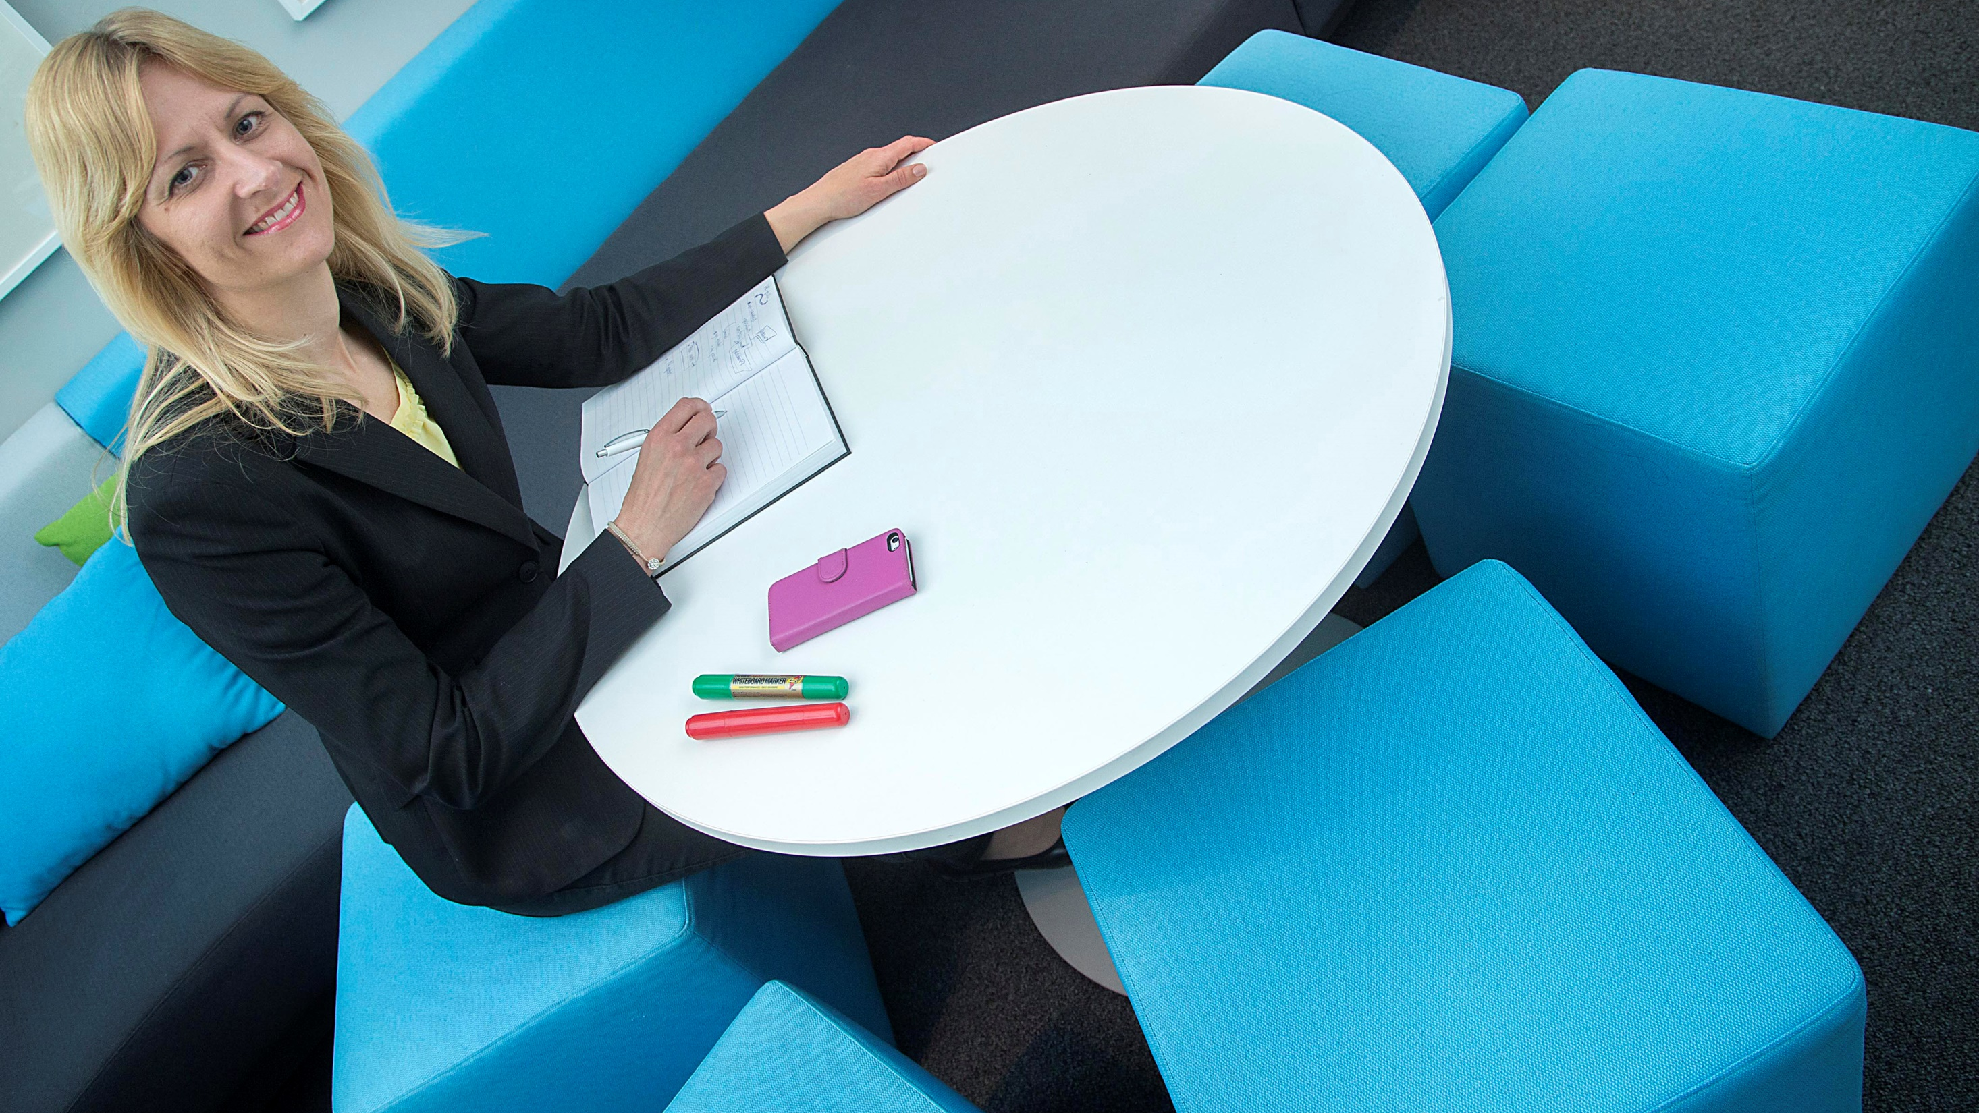
”Säästöpankkiryhmässä vahvistetaan yhteisöllisyyttä fasilitoimalla. Ryhmän keskinäinen tiedonvaihto on lisääntynyt, organisaatiokulttuuri vahvistunut ja parhaat käytännöt tulevat jakoon.”
Säästöpankkiryhmä

Slide 15
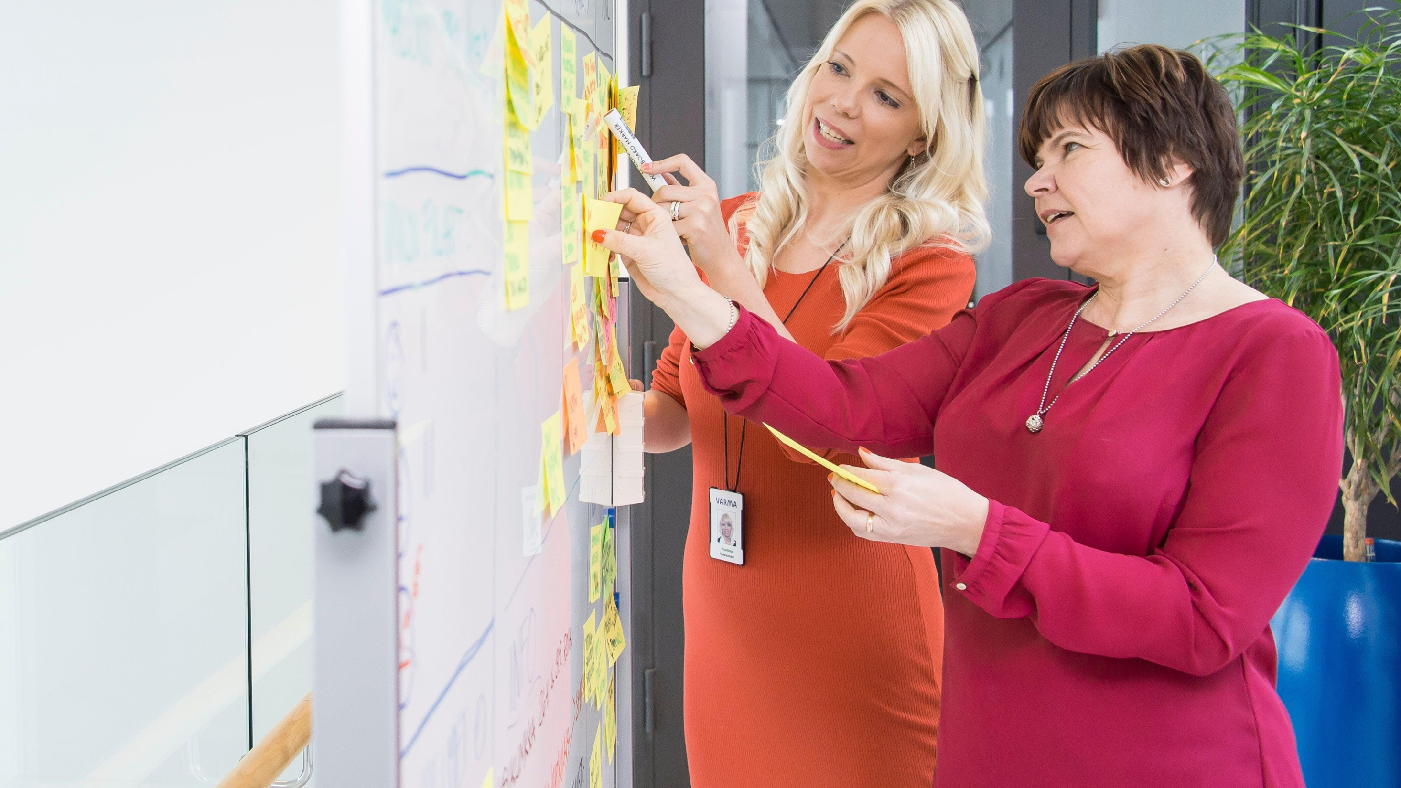
”Lean mahdollisti sen, että oli aika ja paikka pysähtyä, ja tuoda asiakas palvelun keskiöön. Kehitystyöstä jäi pysyviä rakenteita, jopa ylitse osastorajojen.”
Varma

Slide 16
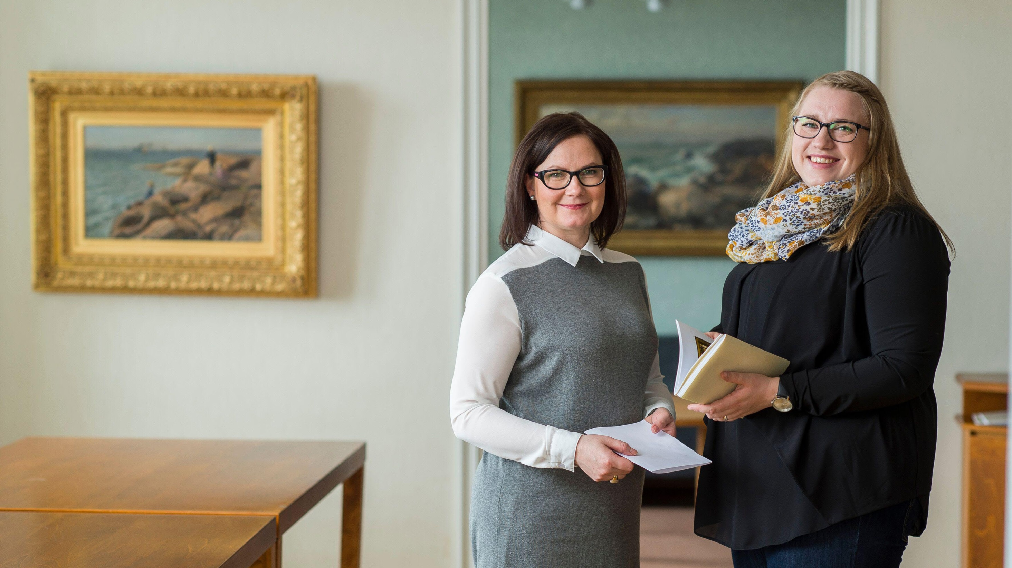
”Veritaksen hyvä asiakaspalvelu ei olisi mahdollista ilman oikeudenmukaista ja tasa-arvoista palkitsemista.”
Veritas Eläkevakuutus

